Slide 1
《数字图像处理》第一次作业
2024-09-10

Slide 2
作业安排及提交时间
编程作业任务
实现三种图像插值算法
最近邻内插
双线性内插
双三次内插
提交时间：2024年9月17日晚上12点前
要求：提交代码实现和实验报告，打包并压缩
命名规则：第一次编程作业_学号_姓名
发到邮箱 ustc_dip@163.com
每迟交一天，分数上多乘以一次0.9

Slide 3
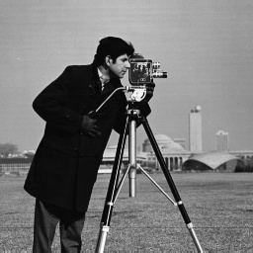
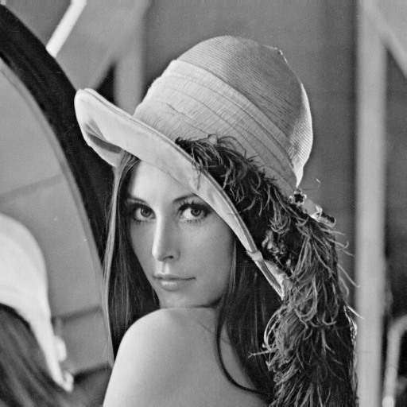
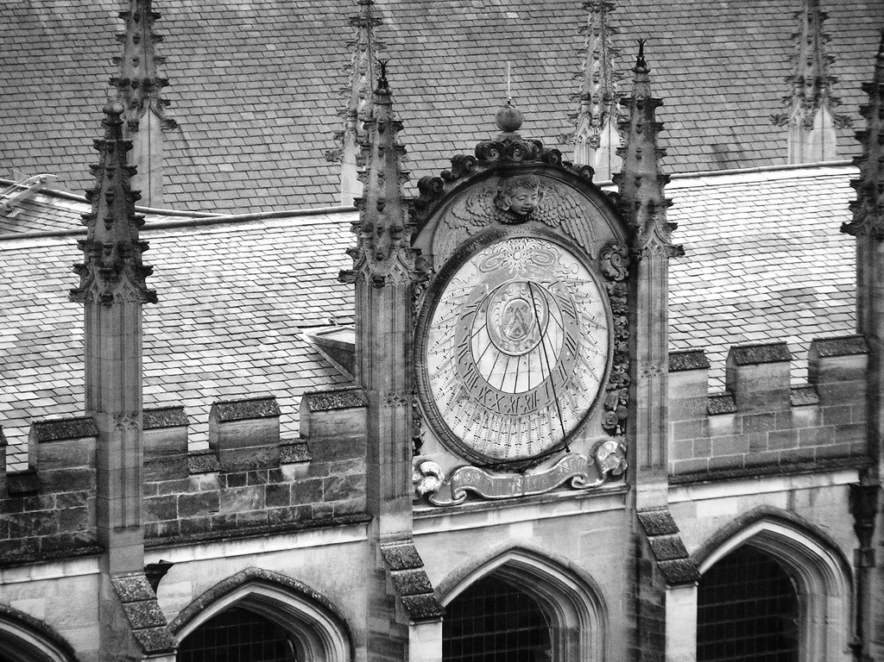
图像插值
根据教材2.4.4节，实现三种插值算法，对给定的图像分别完成0.4倍和3倍缩放，对缩放后的图像细节进行简要的分析
编程：Matlab, python, C++ 均可
Matlab代码框架已提供，大家只需完成三个插值算法的函数即可
图例： lenna、cameraman、building

Slide 4
缩放结果示例

